Slide 1



Slide 2


Slide 3
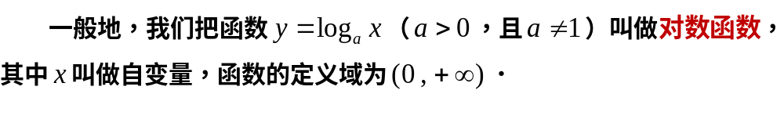
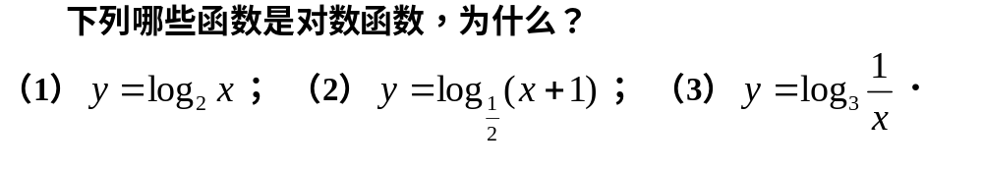
——对数函数的图象和性质
2.2.2 对数函数及其性质
——对数函数的概念
概念辩析

Slide 4

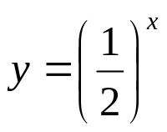





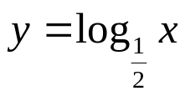
2.2.2 对数函数及其性质
——对数函数的图象和性质
y
0.5
－1
1
0
2
1
4
2
6
?
8
…
O
x
12
…
16
…

Slide 5
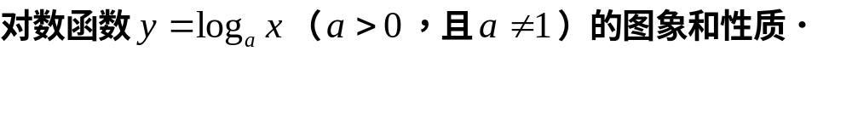







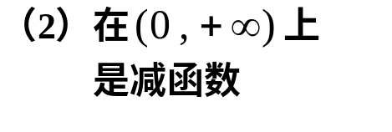
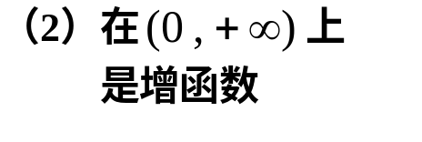

2.2.2 对数函数及其性质
——对数函数的图象和性质
y
定义域
值域
O
x
性质

Slide 6
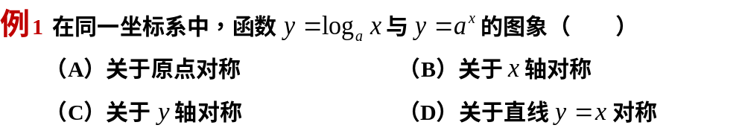
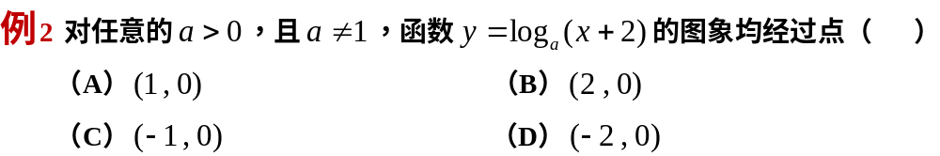
2.2.2 对数函数及其性质
——学以致用
D
C

Slide 7
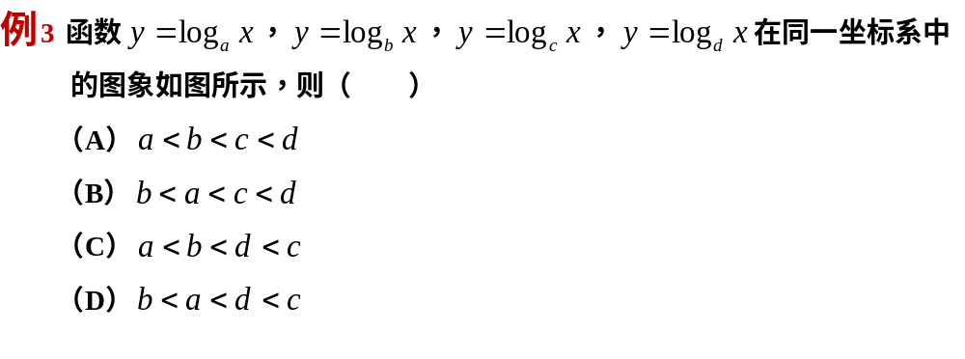



2.2.2 对数函数及其性质
——学以致用
D
y
O
x

Slide 8
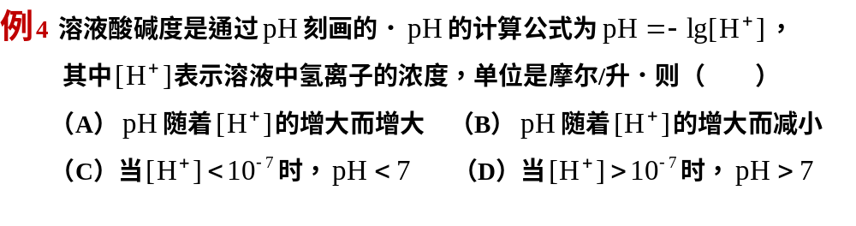
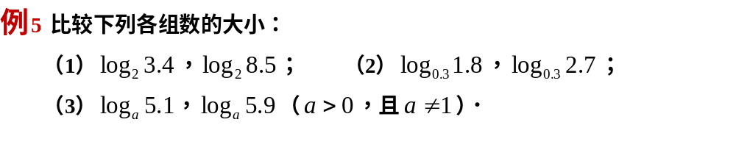
2.2.2 对数函数及其性质
——学以致用
B

Slide 9
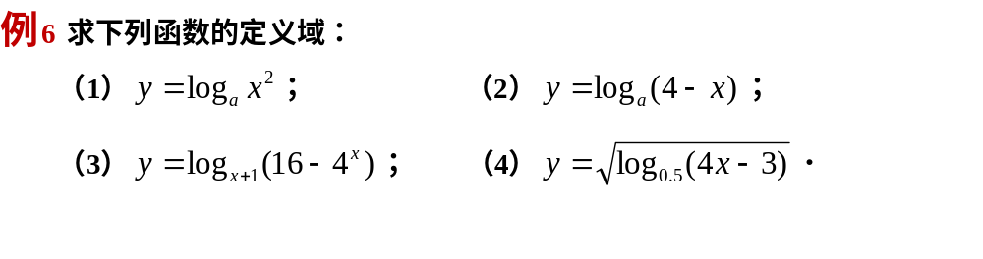
2.2.2 对数函数及其性质
——学以致用

Slide 10
2.2.2 对数函数及其性质
——课堂小结
对数函数的概念
对数函数的图象和性质
y
定义域
值域
O
x
性质

Slide 11


